Slide 1

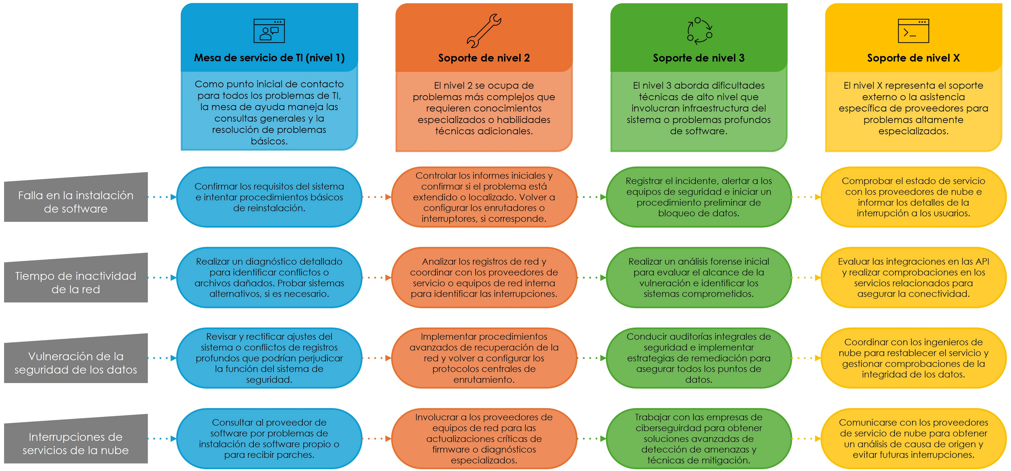
Ejemplo de plantilla de matriz de derivación de mesa de servicio de TI/ITIL
Cuándo usar esta plantilla: Utilice esta plantilla para gestionar y derivar incidentes en el servicio de asistencia de tecnología de la información (TI) de manera eficaz, lo que garantiza que los problemas se resuelvan en el nivel adecuado según las prácticas recomendadas de ITIL.
Características notables de las plantillas: Esta plantilla incluye niveles detallados para el soporte de la mesa de servicio de TI (Nivel 1), Nivel 2 y Nivel 3, junto con un diagrama de flujo de trabajo de derivación personalizable para adaptar el proceso a las necesidades específicas de su organización de TI.

Slide 2


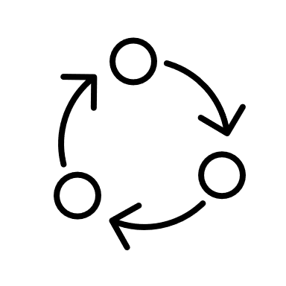

Matriz de derivación de mesa de servicio de TI/ITIL
Mesa de servicio de TI (nivel 1)
Soporte de nivel 2
Soporte de nivel 3
Soporte de nivel X
Como punto inicial de contacto para todos los problemas de TI, la mesa de ayuda maneja las consultas generales y la resolución de problemas básicos.
El nivel 2 se ocupa de problemas más complejos que requieren conocimientos especializados o habilidades técnicas adicionales.
El nivel 3 aborda dificultades técnicas de alto nivel que involucran infraestructura del sistema o problemas profundos de software.
El nivel X representa el soporte externo o la asistencia específica de proveedores para problemas altamente especializados.
Falla en la instalación de software
Confirmar los requisitos del sistema e intentar procedimientos básicos de reinstalación.
Controlar los informes iniciales y confirmar si el problema está extendido o localizado. Volver a configurar los enrutadores o interruptores, si corresponde.
Registrar el incidente, alertar a los equipos de seguridad e iniciar un procedimiento preliminar de bloqueo de datos.
Comprobar el estado de servicio con los proveedores de nube e informar los detalles de la interrupción a los usuarios.
Tiempo de inactividad de la red
Realizar un diagnóstico detallado para identificar conflictos o archivos dañados. Probar sistemas alternativos, si es necesario.
Analizar los registros de red y coordinar con los proveedores de servicio o equipos de red interna para identificar las interrupciones.
Realizar un análisis forense inicial para evaluar el alcance de la vulneración e identificar los sistemas comprometidos.
Evaluar las integraciones en las API y realizar comprobaciones en los servicios relacionados para asegurar la conectividad.
Vulneración de la seguridad de los datos
Revisar y rectificar ajustes del sistema o conflictos de registros profundos que podrían perjudicar la función del sistema de seguridad.
Implementar procedimientos avanzados de recuperación de la red y volver a configurar los protocolos centrales de enrutamiento.
Conducir auditorías integrales de seguridad e implementar estrategias de remediación para asegurar todos los puntos de datos.
Coordinar con los ingenieros de nube para restablecer el servicio y gestionar comprobaciones de la integridad de los datos.
Interrupciones de servicios de la nube
Consultar al proveedor de software por problemas de instalación de software propio o para recibir parches.
Involucrar a los proveedores de equipos de red para las actualizaciones críticas de firmware o diagnósticos especializados.
Trabajar con las empresas de ciberseguirdad para obtener soluciones avanzadas de detección de amenazas y técnicas de mitigación.
Comunicarse con los proveedores de servicio de nube para obtener un análisis de causa de origen y evitar futuras interrupciones.

Slide 3
DESCARGO DE RESPONSABILIDAD Todos los artículos, las plantillas o la información que proporcione Smartsheet en el sitio web son solo de referencia. Si bien nos esforzamos por mantener la información actualizada y correcta, no hacemos declaraciones ni garantías de ningún tipo, explícitas o implícitas, sobre la integridad, precisión, confiabilidad, idoneidad o disponibilidad con respecto al sitio web o la información, los artículos, las plantillas o los gráficos relacionados que figuran en el sitio web. Por lo tanto, la confianza que usted deposite en dicha información es estrictamente bajo su propio riesgo.

